Slide 1

Автобус
вчера и сегодня
Уроки Веселого Светофора

Slide 2
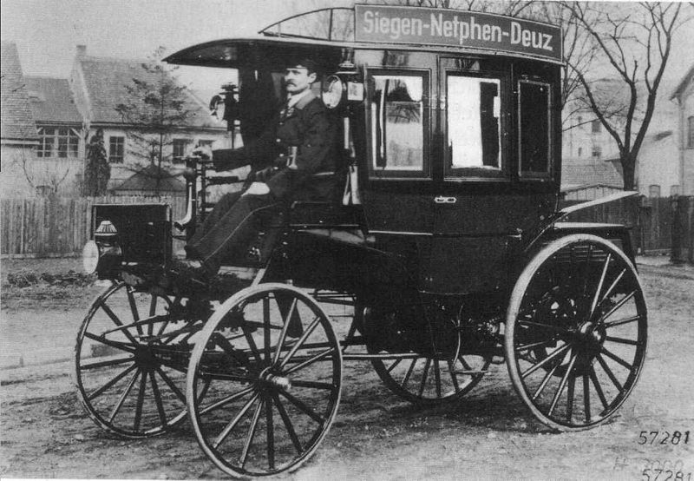
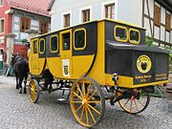
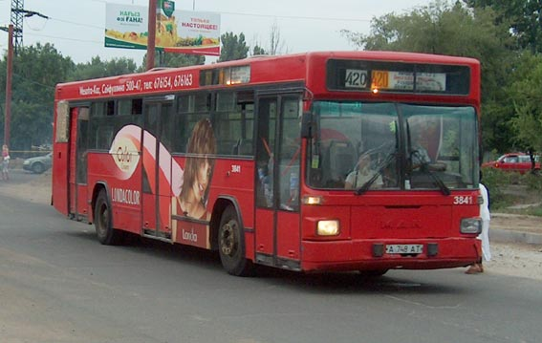

прошлое автобуса

Slide 3

Первым по-настоящему общественным
транспортом в Санкт-Петербурге стал
ОМНИБУС - запряженная лошадьми вместительная карета.
Как же выглядели общественные кареты-омнибусы?

Slide 4
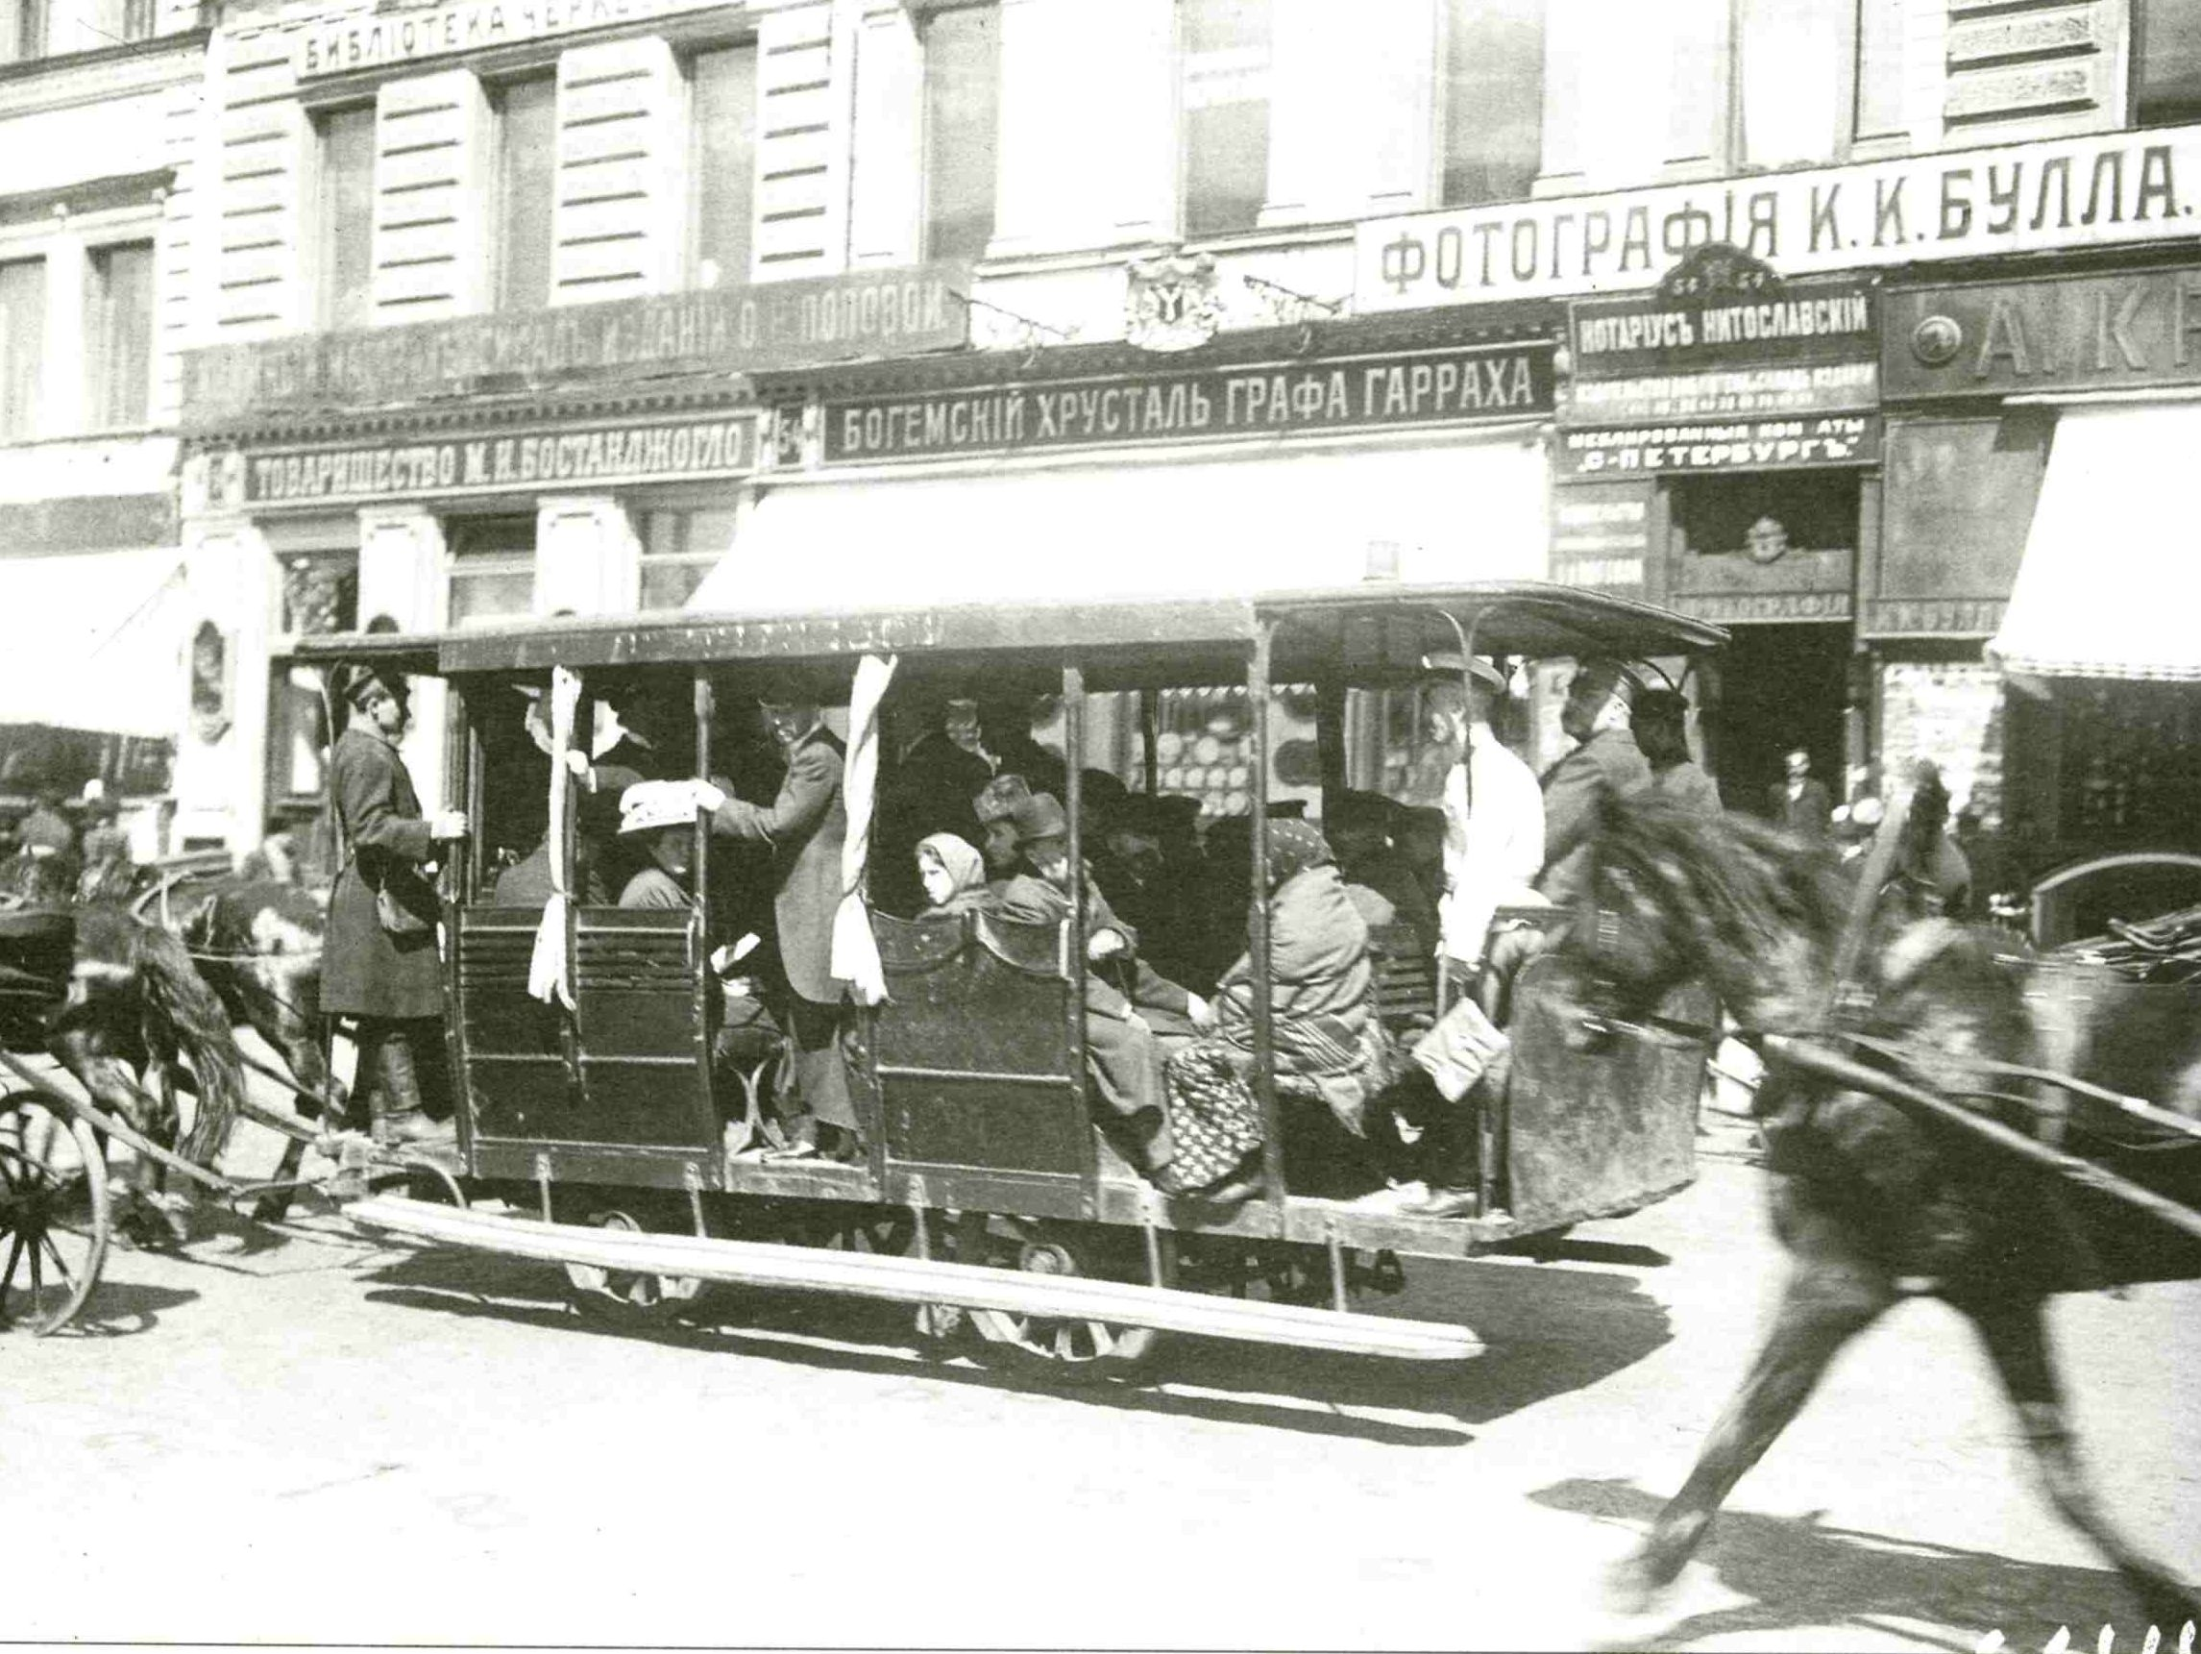
Это были открытые вагончики на четырех колесах с размещенными поперек сиденьями для пассажиров.

Slide 5
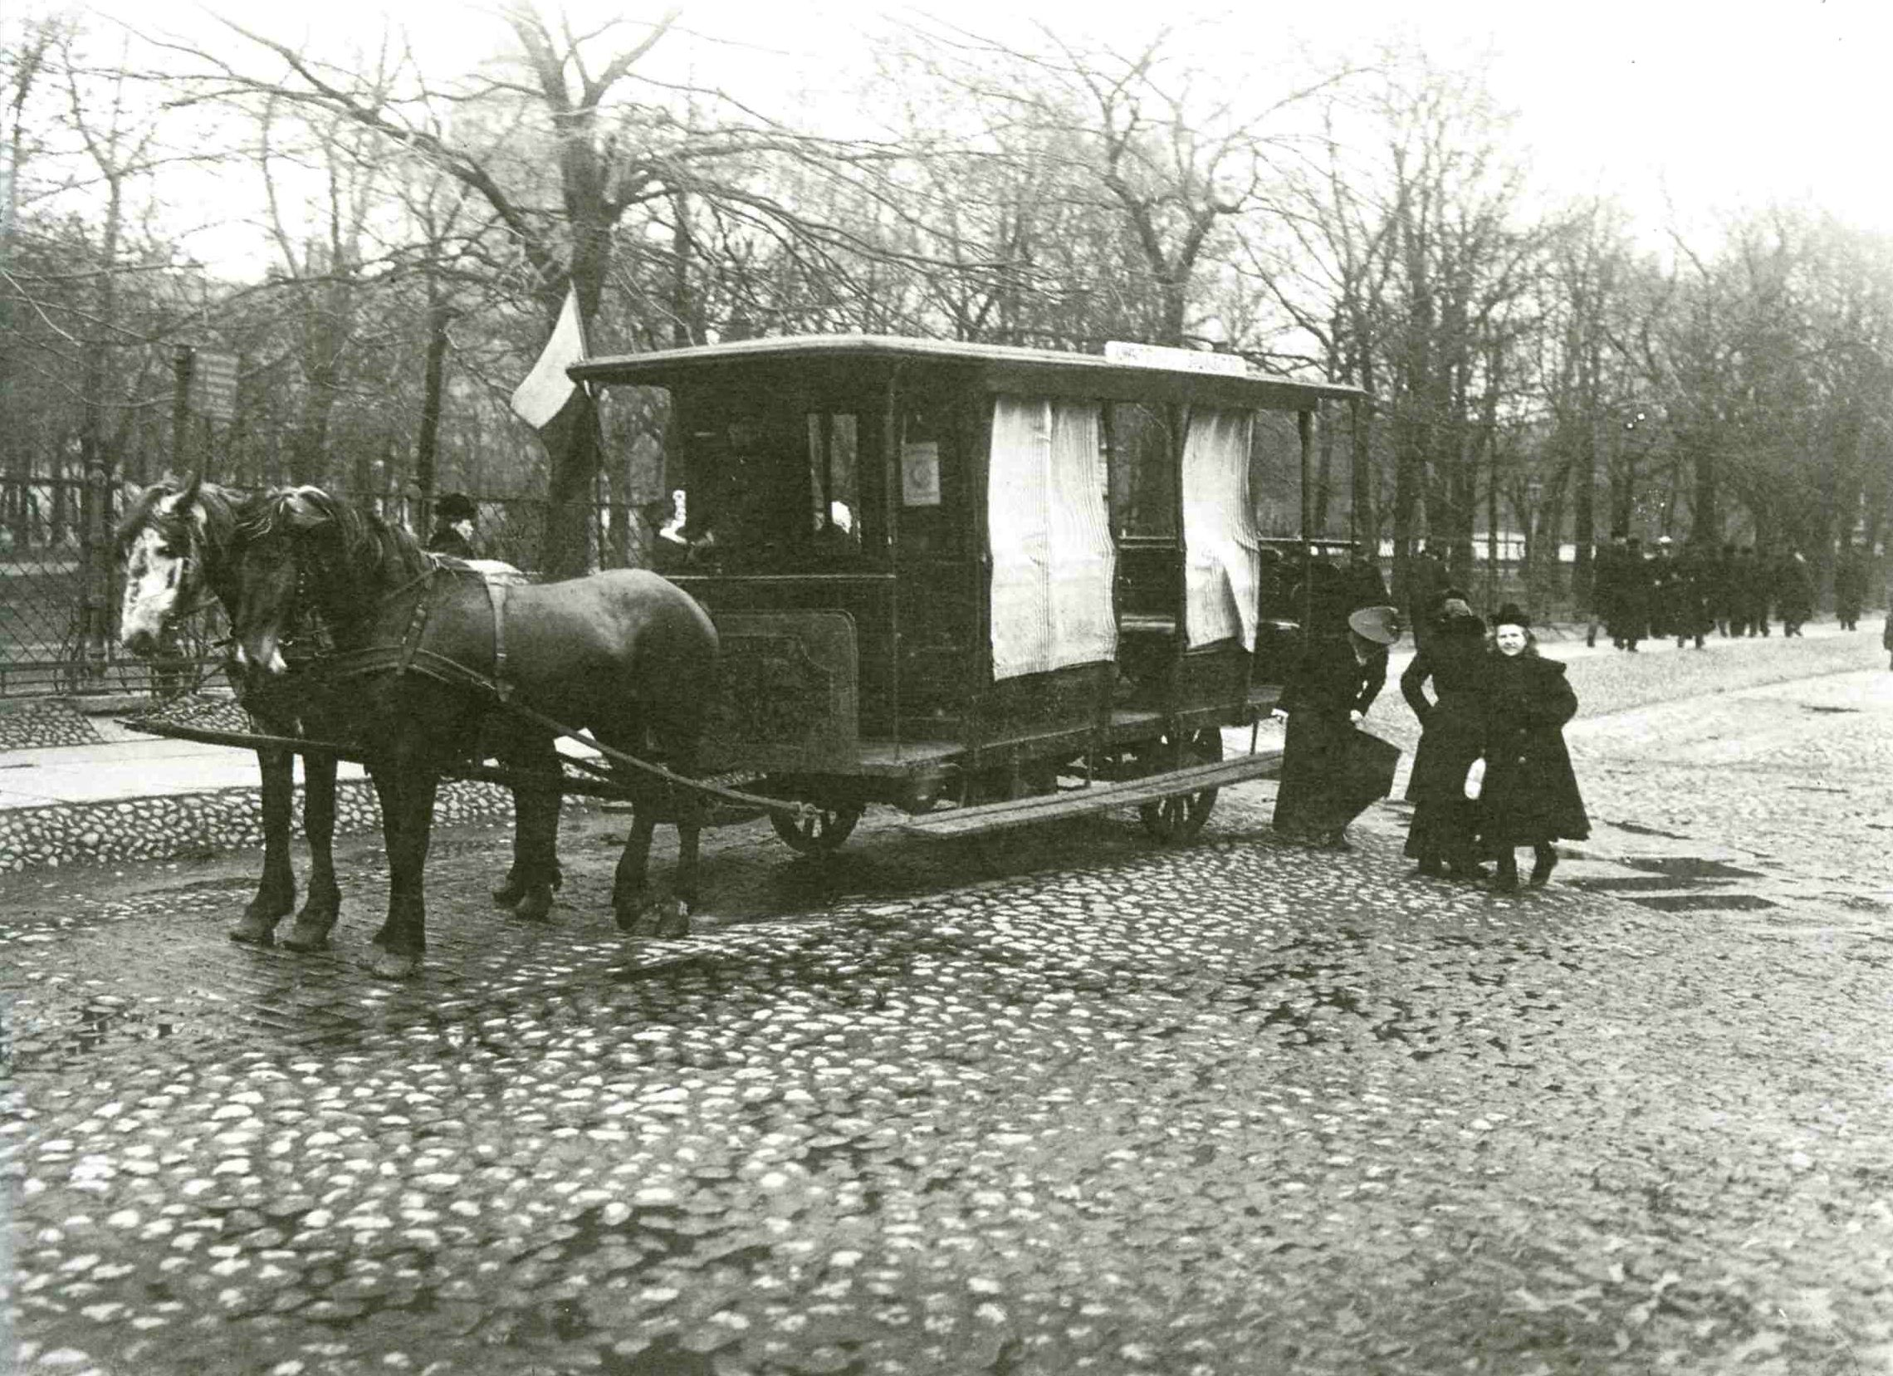
В ненастье боковые стенки затягивали тканью. Широкие подножки позволяли кондуктору передвигаться и собирать плату.

Slide 6
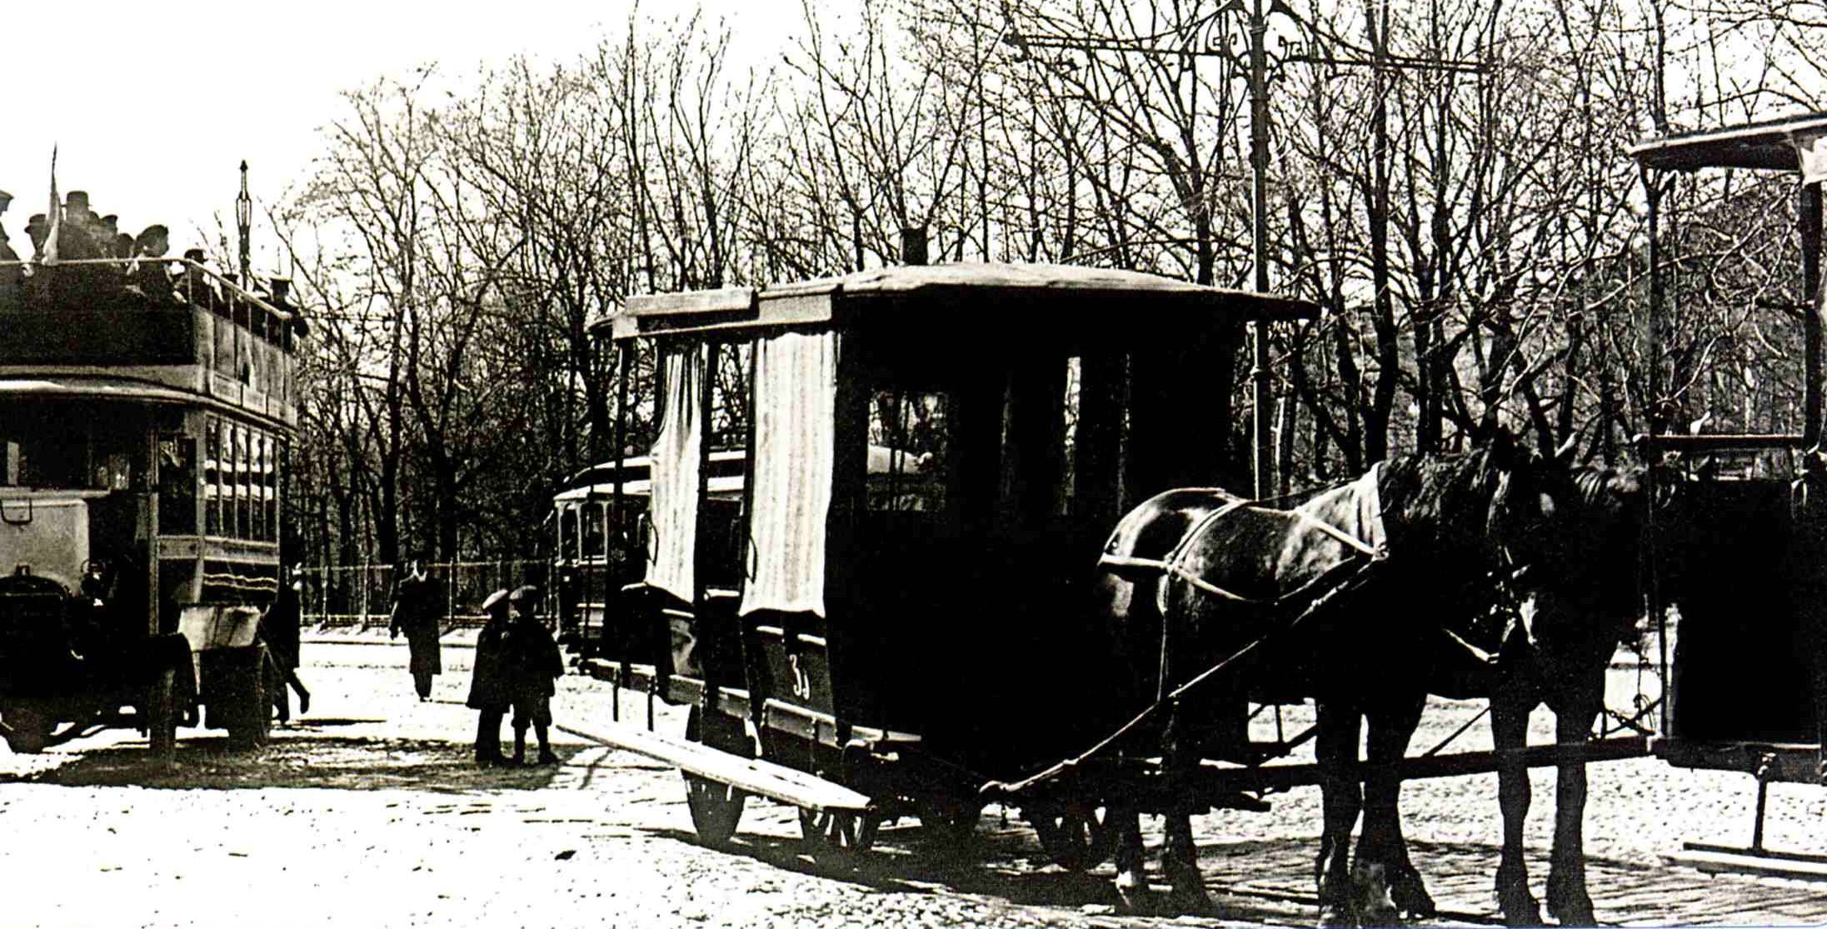
По улицам Санкт-Петербурга они пошли в 1847 году. За небольшую плату (10 коп. в один конец) в омнибусе мог проехать каждый.

Slide 7
Первые омнибусы вмещали 10-16 человек. Постепенно стали требоваться кареты, способные вместить больше пассажиров.
Почему городу требовалось все больше транспорта?
подумай и ответь

Slide 8
К 1851 году в городе было уже 4 маршру-
та омнибусов. Омнибусы каждого марш-
рута принадлежали разным владельцам
и окрашивались в разные цвета: белый,
малиновый, темно- зеленый, синий.
А как сегодня определить маршрут автобуса?
подумай и ответь

Slide 9
подумай и ответь
Как бы вы увеличили вместимость омнибуса?

Slide 10
Удлинить повозку было нельзя. Тогда на
крышах омнибусов начали делать огоро-
женные по бокам площадки, на которых
тоже могли находиться пассажиры. Этот
«второй этаж» назвали империалом.

Slide 11
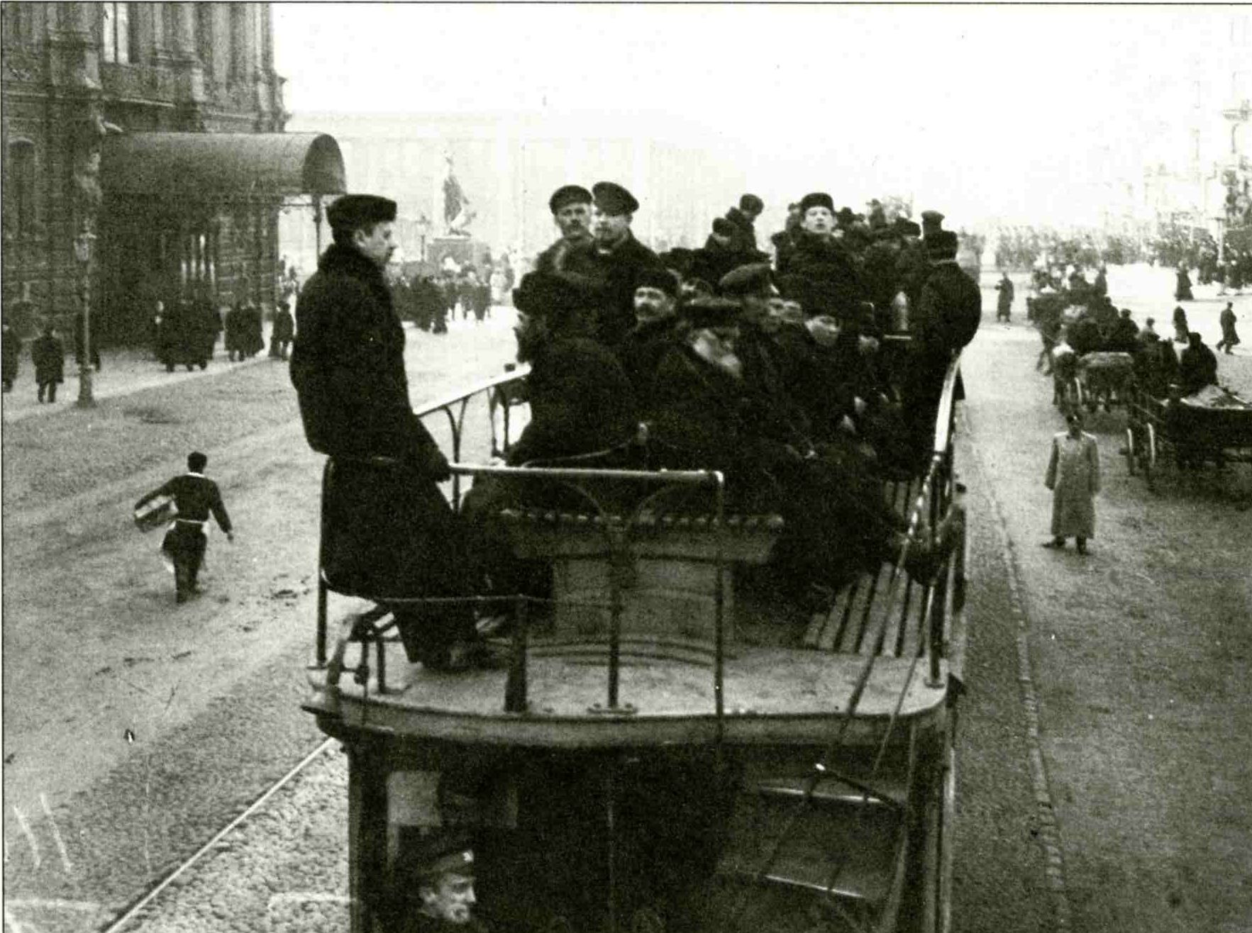

Slide 12
Правда, омнибусы доставляли пассажирам немало неприятностей. Трудноуправляемые, громоздкие кареты, катились на колесах, окованных железными шинами, по тряским мостовым, на малейших неровностях подпрыгивали и раскачивались, словно корабли в штормовую погоду.
Горожане окрестили 40-местные
кареты кличкой – «сорок мучеников», а слово «омнибус» переделали в «обнимусь», потому что пассажиров то и дело кидало в объятия друг другу.

Slide 13

С 1820 года открылось дилижансное
(иначе –омнибусное)
сообщение между Санкт-Петербургом и Москвой.
Маршрут преодолевался за 4-4,5 суток.
Стоимость проезда в междугороднем дилижансе достигала 20 рублей серебром. Несмотря на высокую плату этот маршрут был популярен до открытия железной дороги. Дилижансы ехали день и ночь. Остановки делались только для еды в тавернах и для смены лошадей.

Slide 14
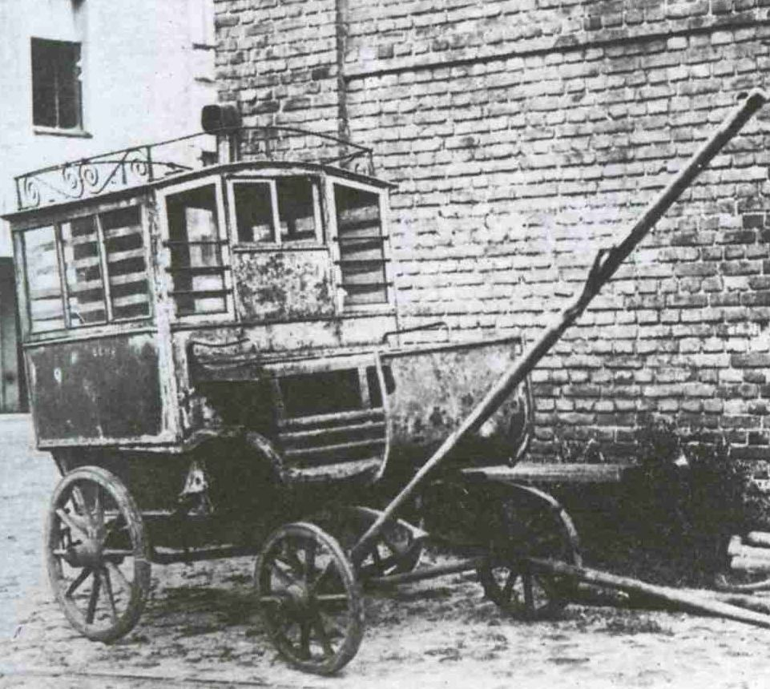
В каретах на момент открытия линий помещалось по 8 пассажиров.

Slide 15
Омнибусы дожили до 1910 года. Их заменили двухэтажные автобусы на литых резиновых шинах.
11 ноября 1907 года в Петербурге был открыт первый автобусный маршрут.
В газете тех времен писали: «К 12 часам
дня к Александровскому саду против Вознесенского проспекта приехал автомобиль-омнибус или, как их теперь называют, автобус.»

Slide 16
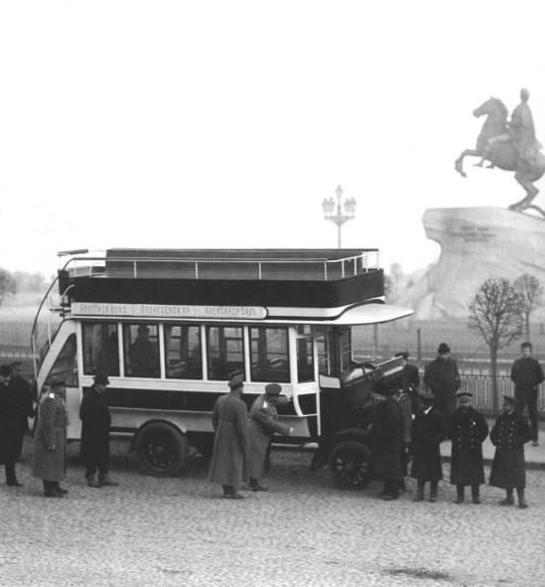

Slide 17
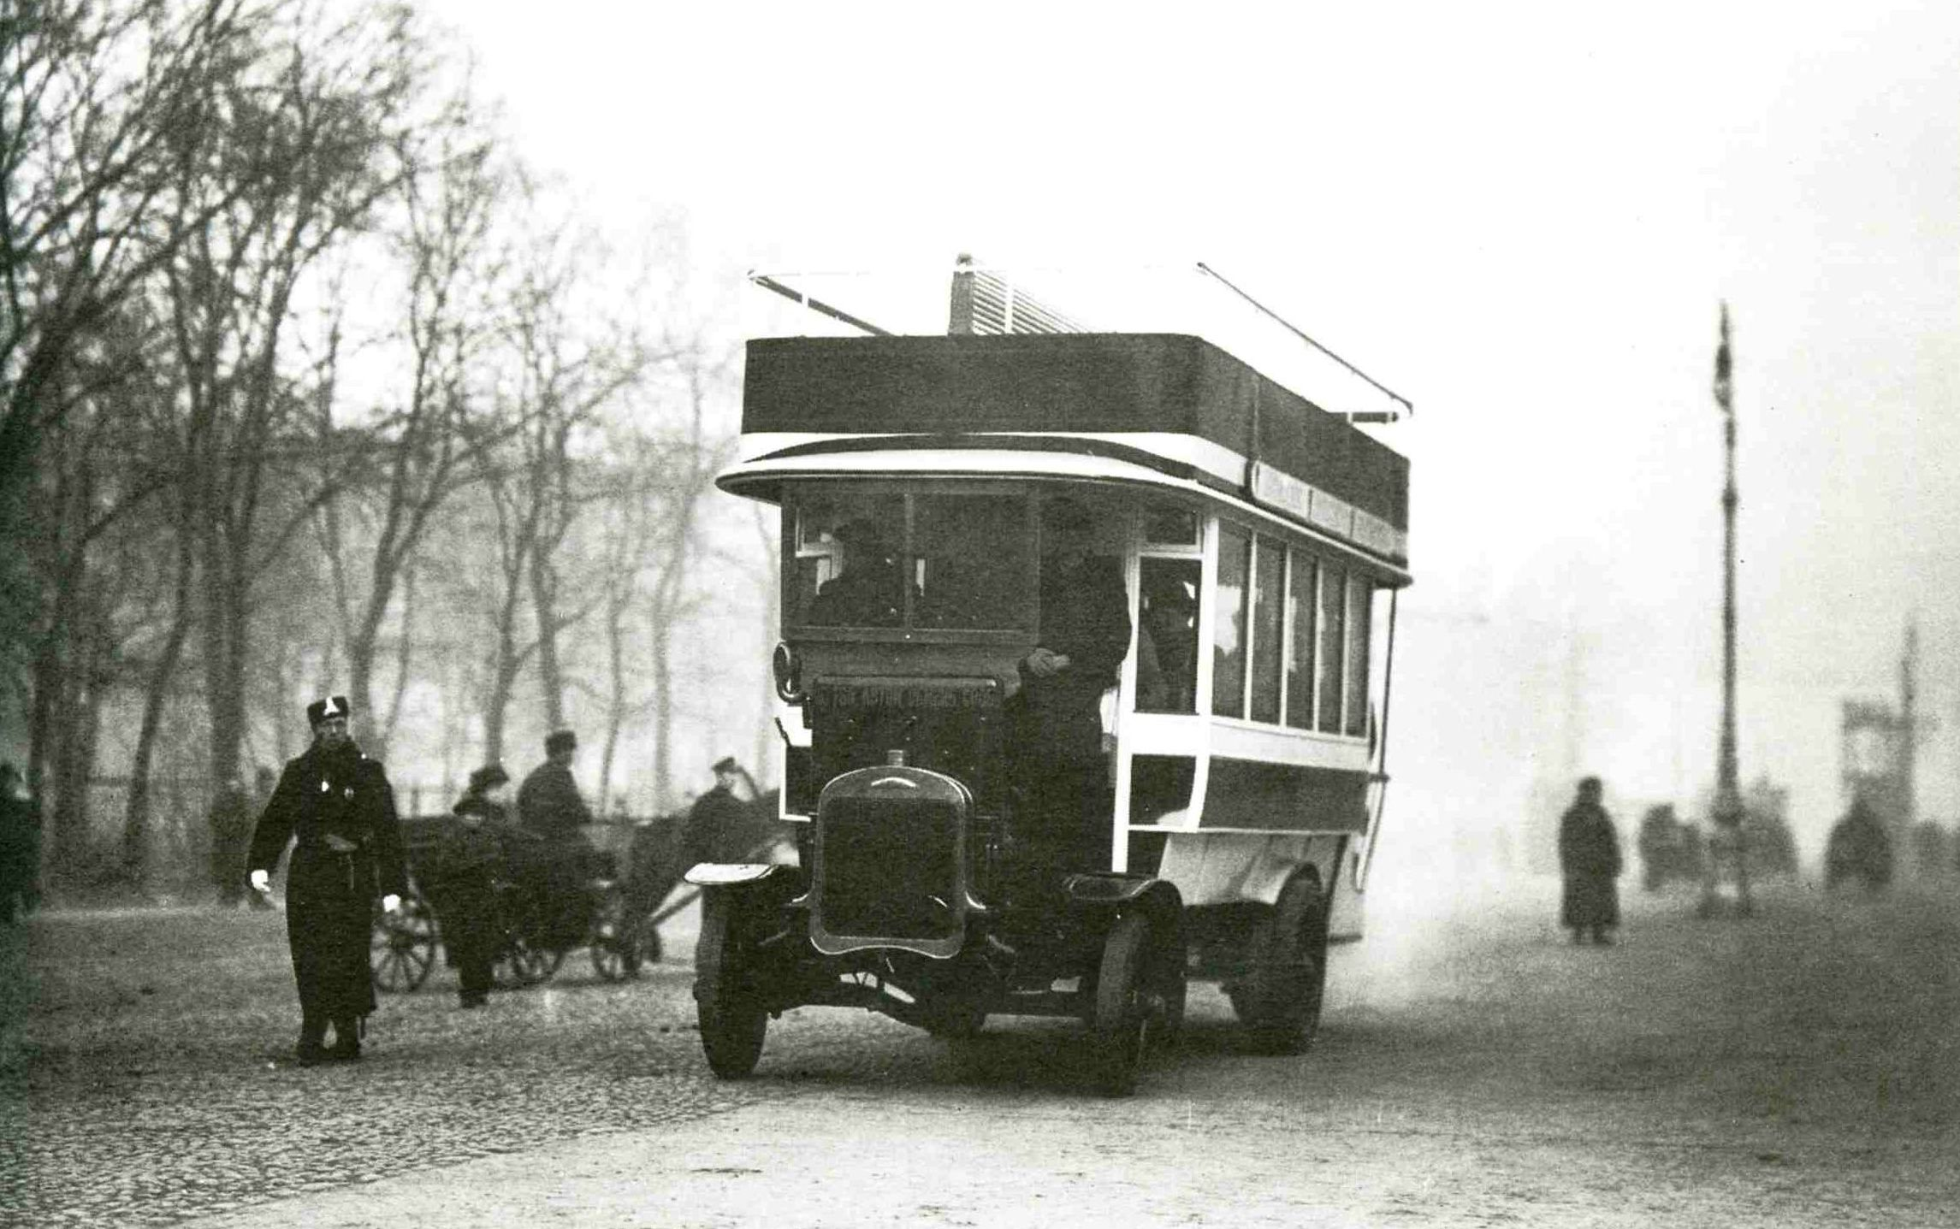
В городе работало от 8 до 14 машин.

Slide 18
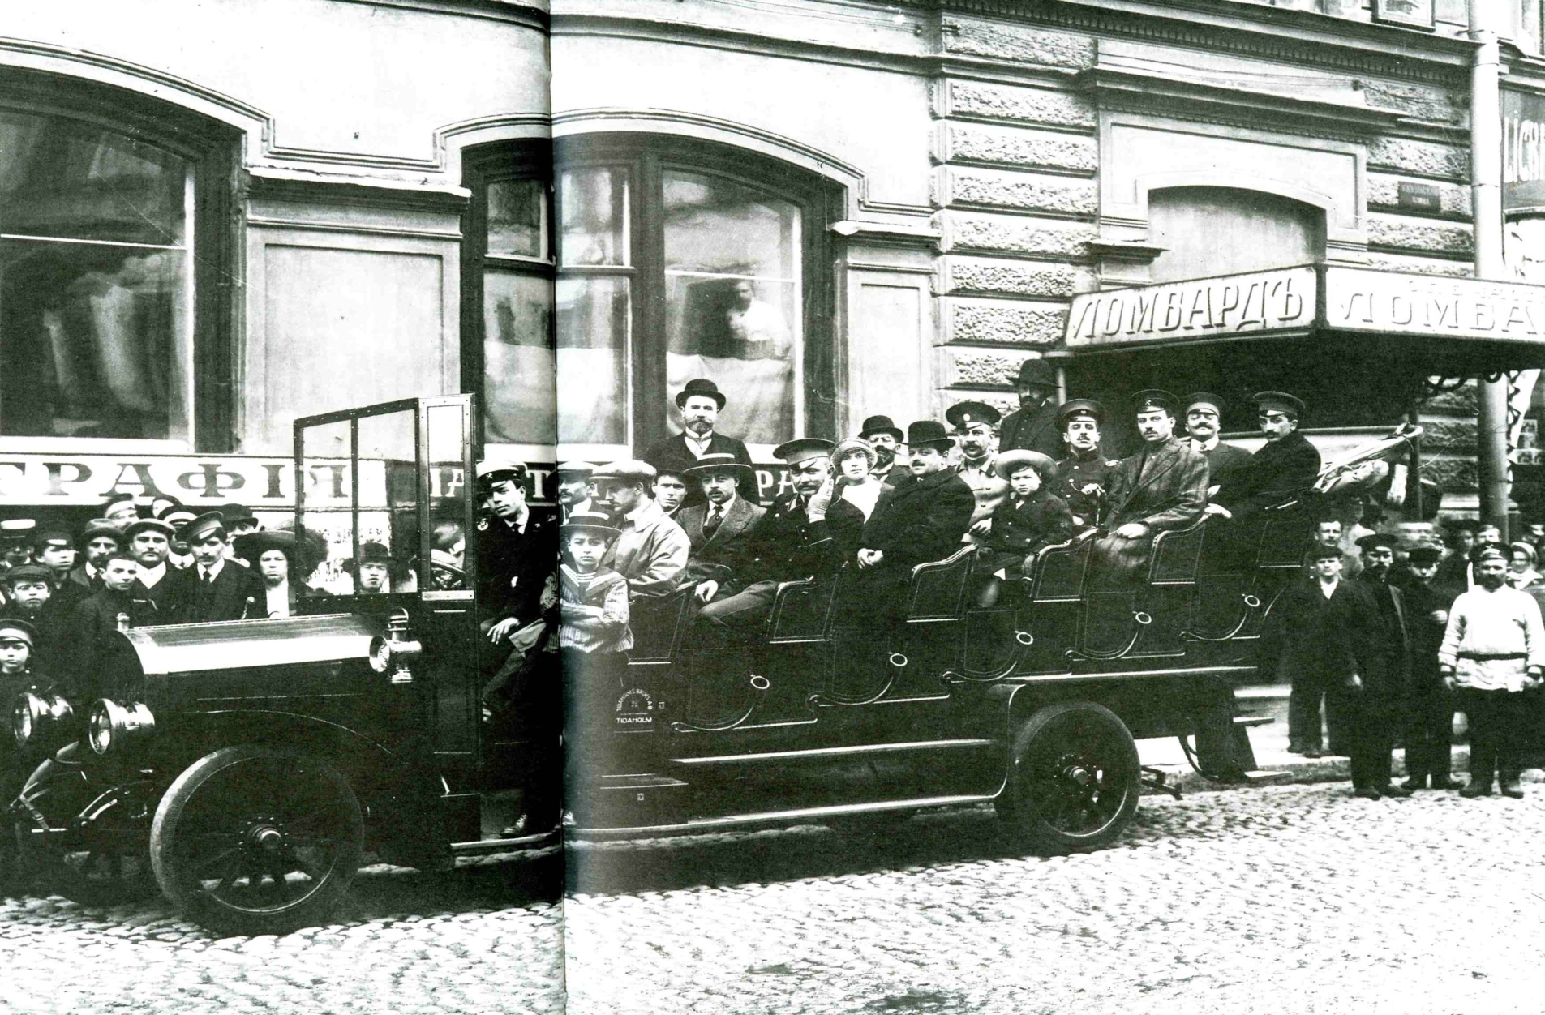
Они были как закрытые, так и открытые, одноэтажные и двухэтажные.

Slide 19
Моторы первых автобусов не отличались
большой мощностью.
Бывало, переполненный автобус не мог преодолеть небольшой подъем на мост. В таких случаях пассажиры выходили из машины и, только миновав мост, снова садились. Скорость автобуса была – 16 км/ч.
На этом я с Вами прощаюсь, ребята! До новых встреч!

Slide 20
Автор презентации:
Штыкова Ирина Александровна,
учитель начальных классов
ГБОУ СОШ №277
г. Санкт-Петербурга
(Материалы и фотографии взяты из книги
«От конки до трамвая. Из истории петербургского транспорта»
Авторы-составители: Е.Шапилова, М.Величенко, л.Процай, И.Буйнякова)

Slide 21
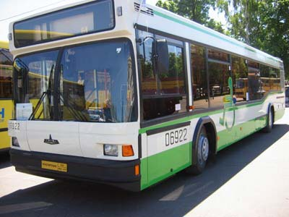
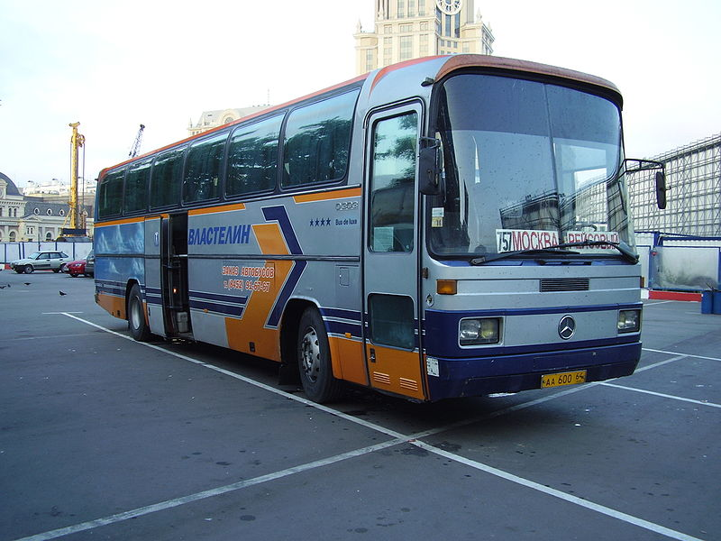
настоящее автобуса

Slide 22
виды автобусов
одиночные

Slide 23
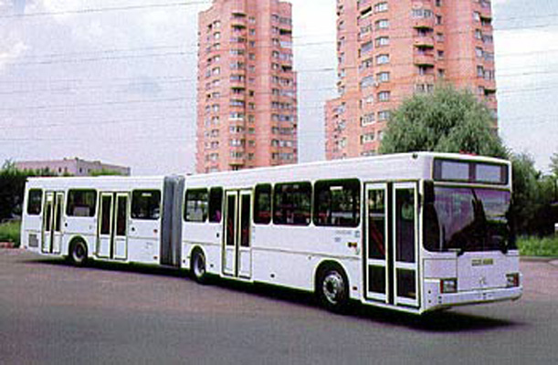
виды автобусов
сочлененные

Slide 24
виды автобусов
полутороэтажные

Slide 25
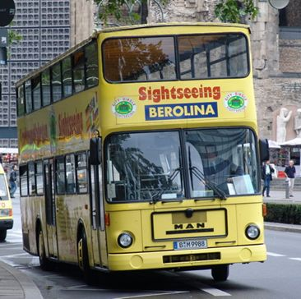
виды автобусов
двухэтажные

Slide 26
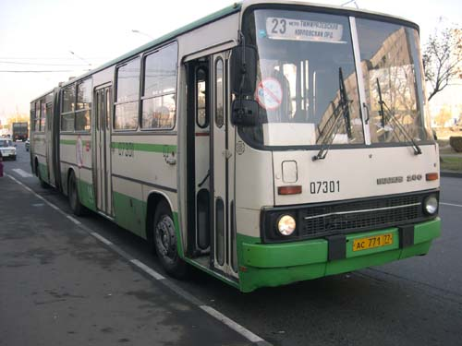
назначение автобуса
городской

Slide 27
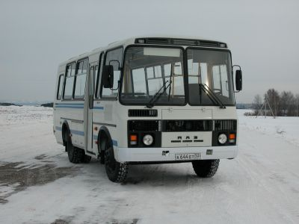
сельский
назначение автобуса

Slide 28
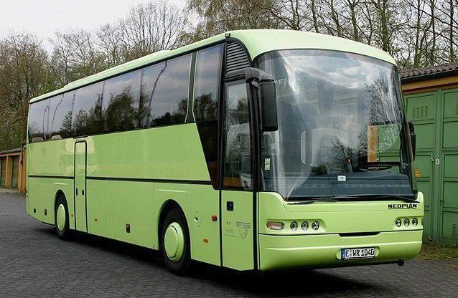
назначение автобуса
пригородный

Slide 29
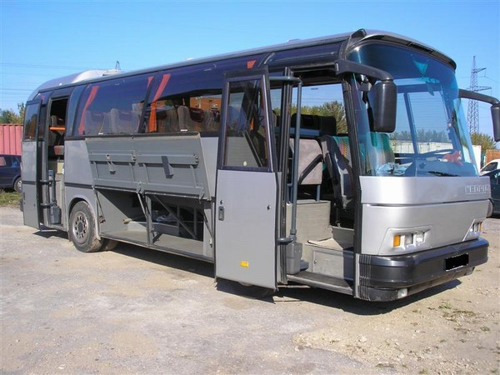
назначение автобуса
междугородный

Slide 30
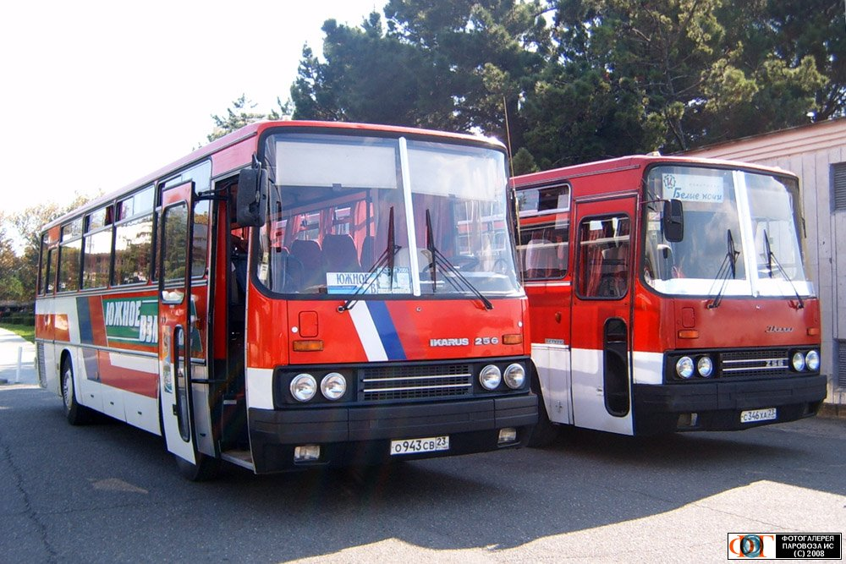
назначение автобуса
экскурсионный

Slide 31
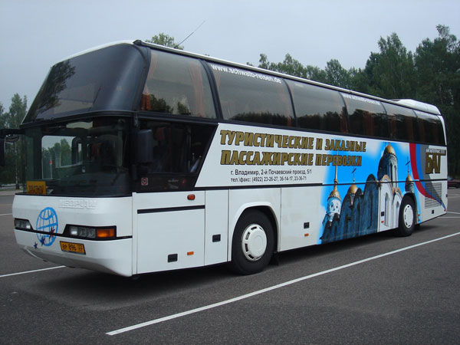
назначение автобуса
туристический

Slide 32
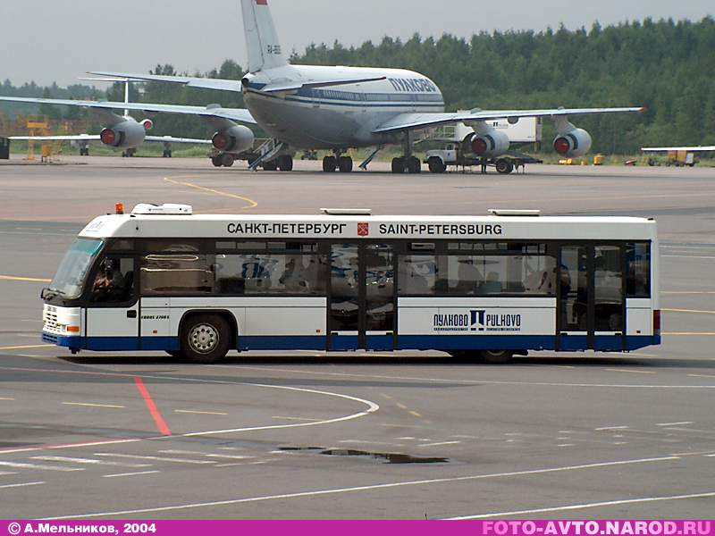
назначение автобуса
аэродромный

Slide 33
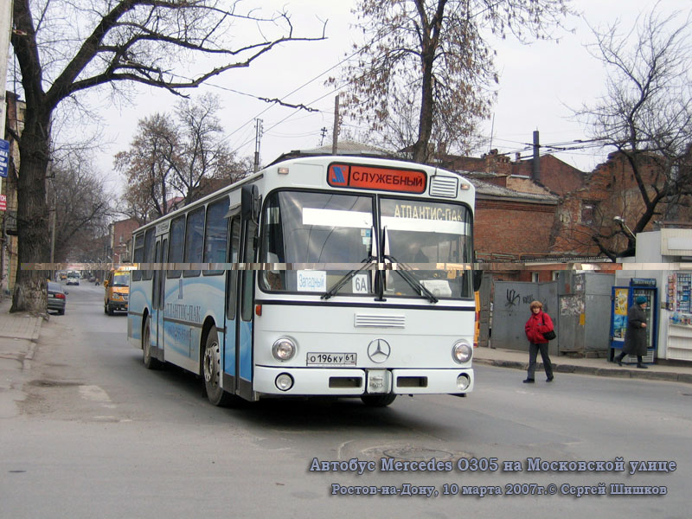
назначение автобуса
служебный

Slide 34
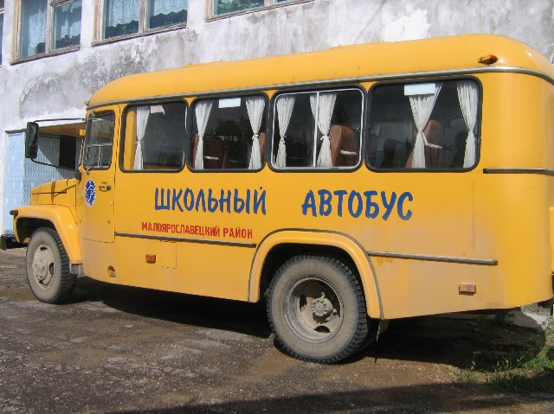
назначение автобуса
школьный

Slide 35
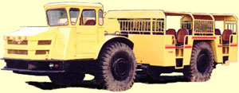
шахтный подземный автобус
назначение автобуса

Slide 36
Правила посадки
и поведения в автобусе

Slide 37
подумай и ответь
В этом месте, как ни странно,
Ждут чего-то постоянно.
Кто-то сидя, кто-то стоя…
Что за место здесь такое ?

Slide 38
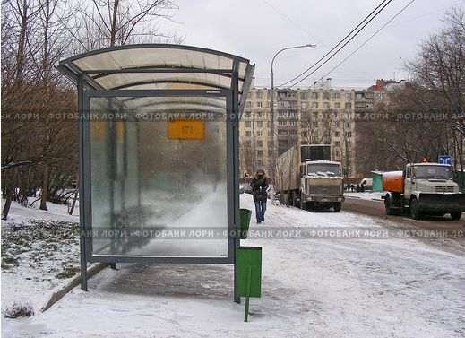
остановка

Slide 39
подумай и ответь
Что помогает найти в городе остановку автобуса?

Slide 40
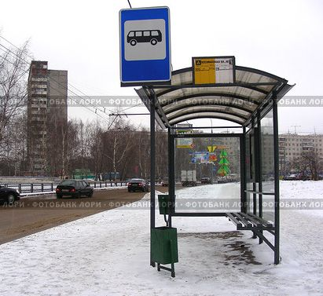
дорожный знак «Остановка автобуса»

Slide 41
подумай и ответь
Где можно узнать номер маршрута автобуса?

Slide 42
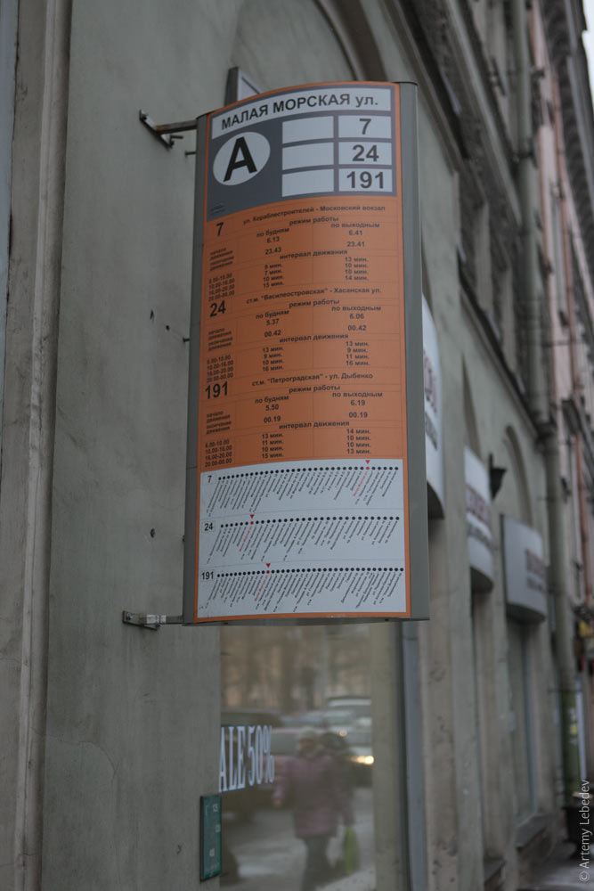
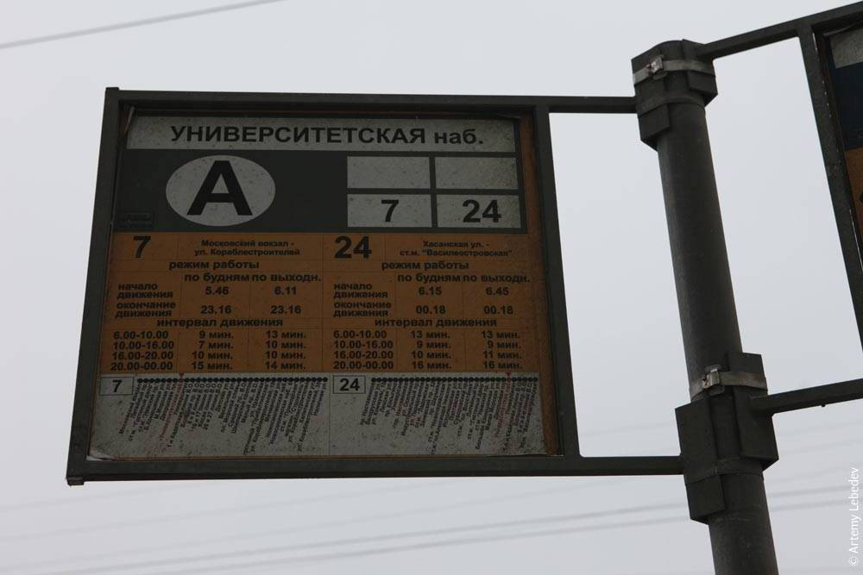
Какую информацию можно узнать из таблички?

Slide 43
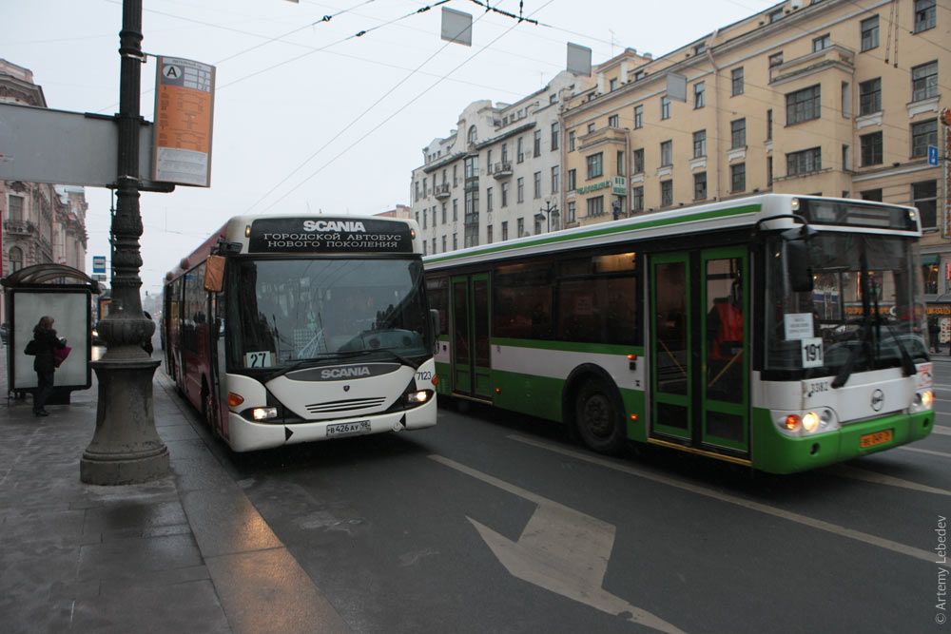
запомните
1. Ждите полной остановки автобуса

Slide 44
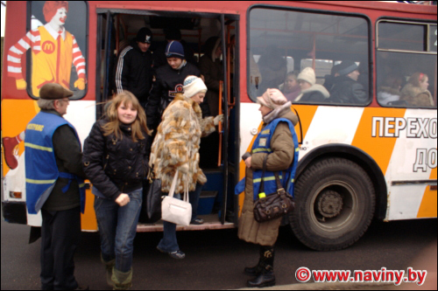
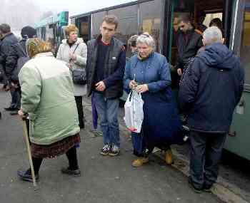
запомните
2. Не мешайте выходу пассажиров из автобуса

Slide 45
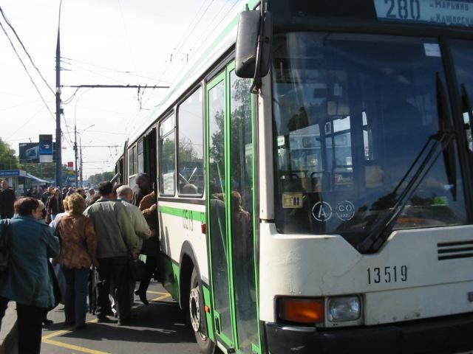
запомните
3.Входите в автобус спокойно, не толкаясь.

Slide 46
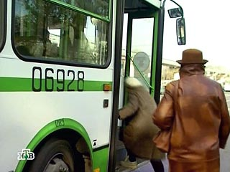
запомните
4. Пожилым людям и пассажирам с детьми желательно входить в переднюю дверь.

Slide 47
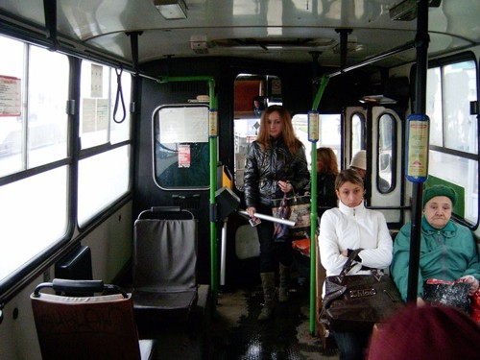
запомните
5. Займите свободные сидячие места

Slide 48
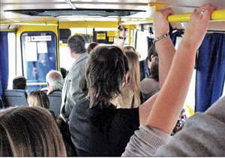
запомните
6. Держитесь за поручни.

Slide 49
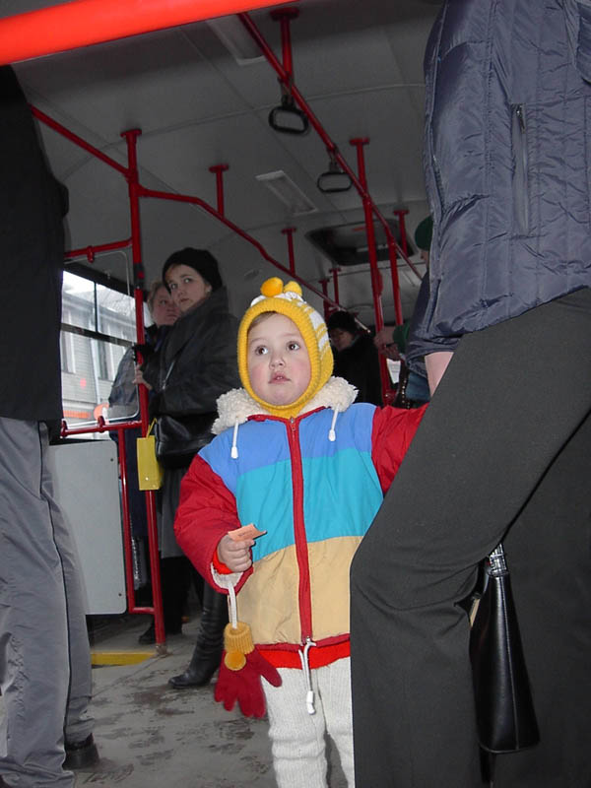
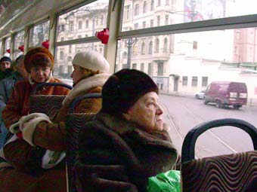
запомните
7. Уступайте место пожилым людям и пассажирам с маленькими детьми.

Slide 50
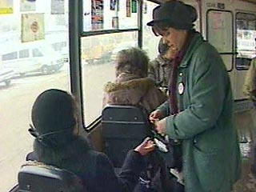
запомните
8. Оплатите проезд или предъявите проездную карточку.

Slide 51
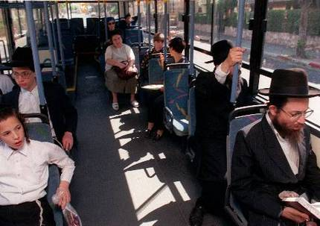
запомните
9. Ведите себя культурно, говорите тихо, не шумите.

Slide 52
Сегодня в Санкт-Петербурге
5 автобусных парков.
Автобусный парк – это предприятие, обеспечивающее хранение, техническое обслуживание и ремонт автобусов.

Slide 53
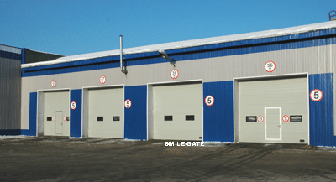
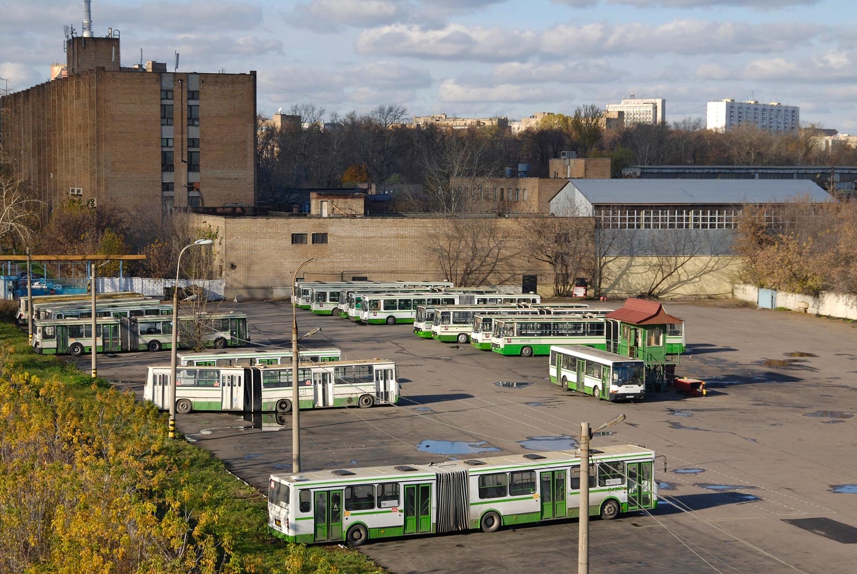

Slide 54
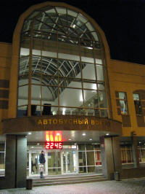
В Санкт-Петербурге существует
автобусный вокзал, откуда осуществляется связь нашего города с другими городами: Киевом, Одессой, Минском и т.д. Автовокзал отправляет до 160 автобусов в день.

Slide 55
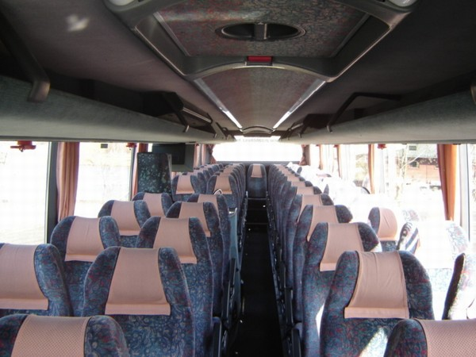
салон автобуса

Slide 56
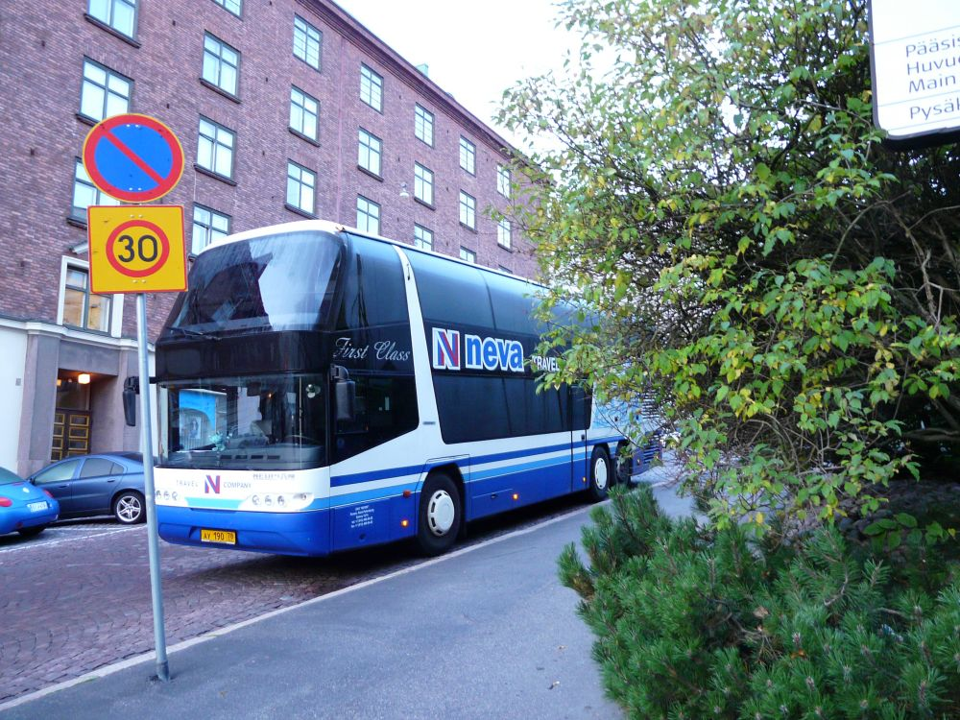
Санкт – Петербург – Хельсинки (Финляндия)

Slide 57
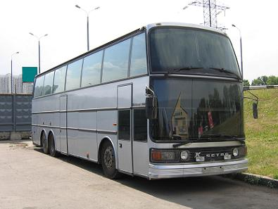
Санкт-Петербург - Москва

Slide 58
Знаете ли вы...
что самый первый автобус в мире изготовил в 1801 году англичанин
Ричард Тревитик .
Двигатель у автобуса был паровой, а вмещал тот автобус 8 пассажиров.

Slide 59
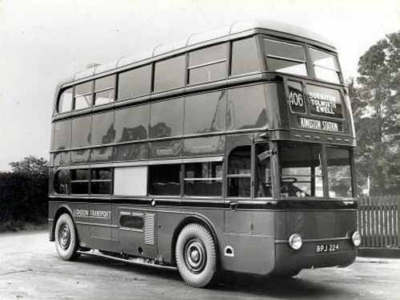
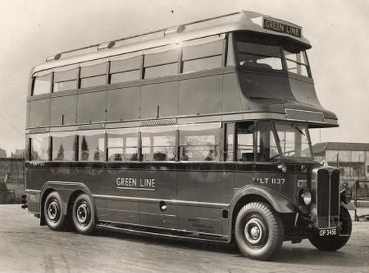
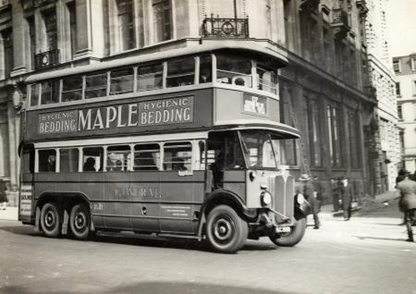
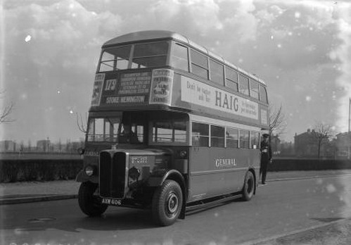

Slide 60

лондон
На родине первого автобуса традиционный цвет автобусов красный.

Slide 61

Даблдекер - английский автобус

Slide 62



Есть и такие автобусы в Англии.

Slide 63

Табличка на автобусной остановке.

Slide 64

…..
Аппарат для приобретения билетов на автобус.

Slide 65

Знаете ли вы...
что самый длинный несочлененный городской автобус в мире построен в России в 2001 году. Его длина -15м, вместимость – 160 человек.
«Волжанин»

Slide 66

Знаете ли вы...
что самый длинный сочлененный автобус имеет длину 32,2 м. Вместимость 350 чело-
век ( сидячих мест -170, стоячих – 180)
Фирма «Ван Хул»

Slide 67

Сочлененный автобуса фирмы «Ван Хул»

Slide 68
Знаете ли вы...
что самый длинный автобусный маршрут находится в Австралии. Его протяженность -5455 км,поездка длится 75 часов.

Slide 69
Знаете ли вы...
что в России самый длинный междугородный автобусный рейс из
Санкт-Петербурга в Махачкалу имеет протяженность 2585 км (более 2 дней пути)

